Slide 1
7 Novembre 2019
Benoît De Haas
Culture
Tiers-Lieux
Pour les débutant.e.s
Notes:
L’objectif de cet atelier est d’échanger avec des curieux ou des personnes qui ont commencé à se documenter et renseigner sur leur représentation de ce qu’est ou pourrait être un tiers-lieux. Et surtout de parler de ce que les différentes visions portent en elles en termes d’impact concret sur le terrain.

Slide 2
Un tiers-lieux
c’est ce que l’on veut que ce soit.
A vous de me le dire !
Notes:
Indiquer que l’exercice de définition clair de ce qu’est un tiers-lieux est laborieux et que de nombreux acteurs ont tenté le coup sans que cela ne facilite vraiment leurs prises de décisions. Les définitions aident à afficher une vision politique de ce que devraient porter ces lieux et à en discuter. Elles peuvent ainsi servir à juger si les projets relèvent de l’intérêt général ou pas et s’ils peuvent faire appel à des subventions publiques.
Commencez par demander aux participants de remplir une à trois petite bulle pour coconstruire un premier périmètre de définition (modèle fichier word transmis avec la présentation). Indiquez à l’issue que les définitions sont plutôt positives et que l’on doit aussi être capable d’identifier ce que ça n’est pas, ou encore les aspects problématiques de ces lieux pour pouvoir aller plus loin dans la compréhension.

Slide 3
« Un tiers-lieux
ne se définit pas par ce qu’on en dit
mais par ce qu’on en fait »
Ah bah zut
Notes:
On a tendance à insister sur la notion de démarche. Un lieu qui souhaite travailler à l’hybridation de ses activités, à son ouverture vers le quartier et à l’ouverture de sa gouvernance, etc. n’est peut-être pas encore tout à fait un tiers-lieux mais c’est son envie et son projet que l’on peut plus facilement discuter que d’une définition statique.

Slide 4
ZAD
Zone à défendre
ENJEU SOCIETAL
Communauté autonomes / intentionnelles
Ecolieu
Jardin autonome
Autonomie
Faire avec le Vivant
Civiclab
Friche culturelle
Autogestion
Logique permaculturelle
Biolab space
Prototyper
Matérialiser
Apprendre
Médiathèque
Espace Public Numérique
ENJEU DE MARCHANDISATION
ENJEU DE BIENS COMMUNS
Fablab « de quartier »
Hackerspace
Coworking
Mutualiser
Partager
Dynamiser
Livinglab
Evaluer par l’usage
Infolab
Medialab
Workcafé
Partager l’information
Diffuser
Appréhender la complexité
Innovation ouverte
Intrapreneuriat
Image de marque
Museumlab
Fablab intégré
ENJEU ENTREPRENEURIAL

Slide 5
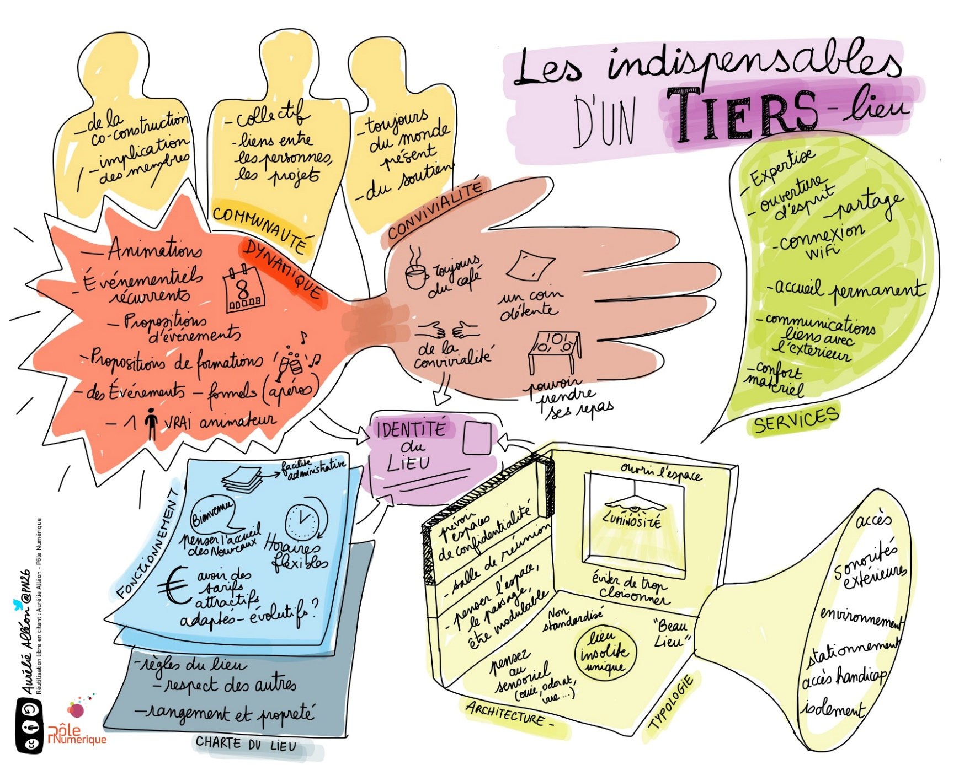
Notes:
Distribuez l’illustration et demandez aux groupes de lire, discuter et réagir.
Vous pouvez récolter ces remarques et expliquer comment peut-on contribuer à cette ressource (envoyer des commentaires, redessiner une nouvelle version, etc.)

Slide 6
LA COMMUNAUTE

Slide 7
LE TRAVAIL
Indépendant
Entrepreneur-salarié
Coopératives d’activités et d’emploi
Des formes
agiles et réactives
de projets
Des fonctionnements contributifs

Slide 8
L’OUVERTURE
GOUVERNANCE
LIBRE
et
OPEN SOURCE

Slide 9
LE TERRITOIRE

Slide 10
DES CHIFFRES
sur la MEL
LE MANIFESTE de la communauté des Tiers-Lieux francophones Open source
Le cahier d’activités des tiers-lieux
Notes:
Récolter des ressources complémentaires et demandez aux participants laquelle ou lesquelles ils souhaitent explorer.

